Slide 1
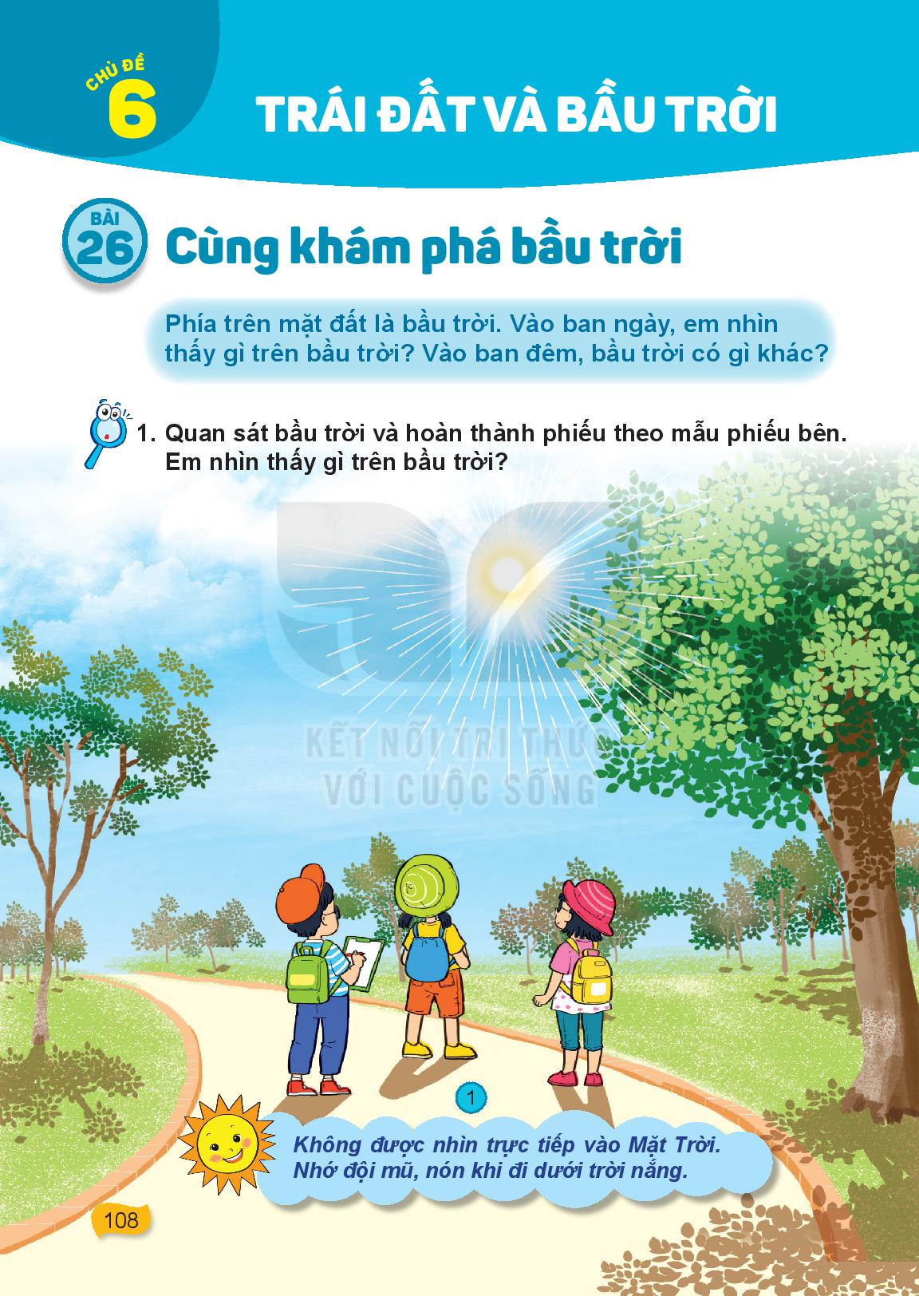

Slide 2
Phía trên mặt đất là bầu trời. Vào ban ngày, em nhìn thấy gì trên bầu trời? Vào ban đêm, bầu trời có gì khác?

Slide 3

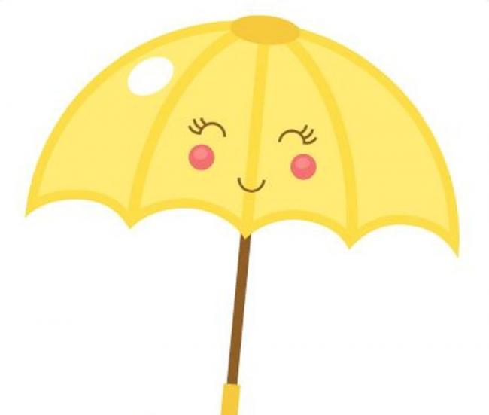
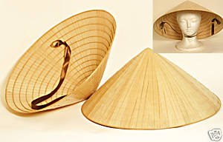
Lưu ý:

Slide 4
